Slide 1


HASHTAG TREINAMENTOS
POWER AUTOMATE IMPRESSIONADOR

Slide 2
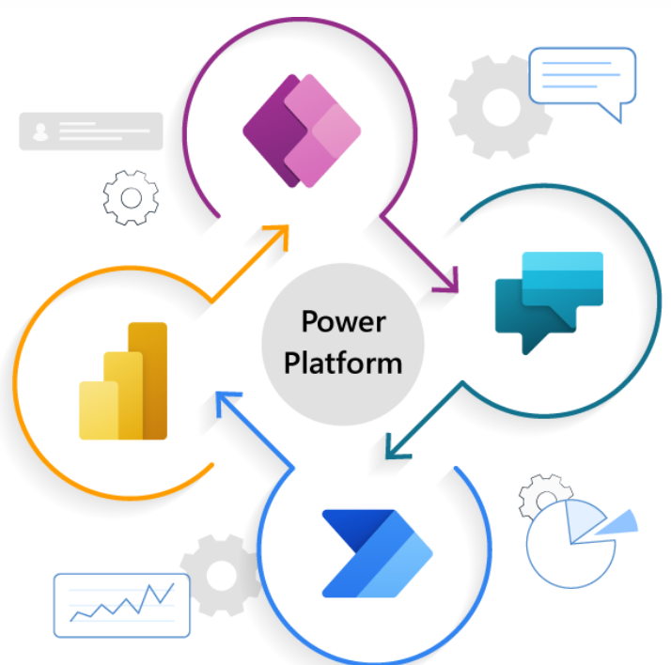
HASHTAG TREINAMENTOS
POWER AUTOMATE IMPRESSIONADOR
O Power Automate é uma das ferramentas da Power Platform e consiste em um serviço de criação de fluxos de trabalho baseado em nuvem

Slide 3
HASHTAG TREINAMENTOS
POWER AUTOMATE IMPRESSIONADOR
Exemplos de Aplicações
Salvando anexos de um Email
Enviar emails de maneira automática Atualizar Relatório do Power BI
Automatização de um fluxo de aprovação
Exportar Relatório do Power BI para PDF e Enviar por Email
Envio de mensagens no chat do Teams de maneira personalizada e automática
Adicionar e/ou remover informações em bases de dados de maneira automática
Criar, copiar e remover arquivos de Pastas
Criação de RPAs (Automação de Processos)
Emissão de certificados e avisos personalizados

Slide 4
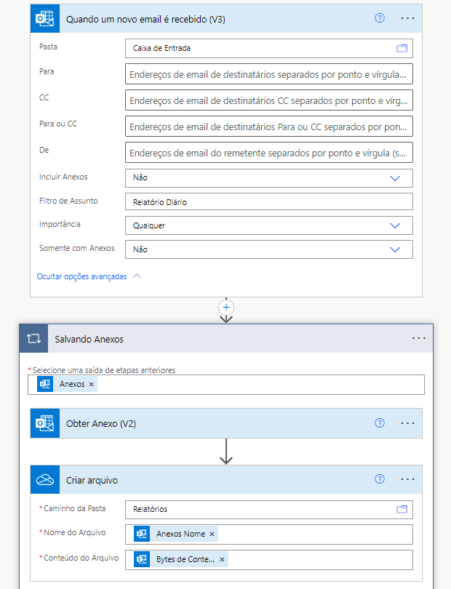
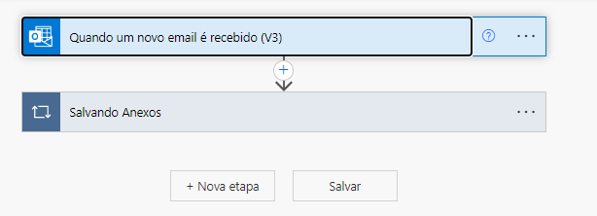
HASHTAG TREINAMENTOS
POWER AUTOMATE IMPRESSIONADOR
Exemplos de Fluxos
Salvando anexos de um Email Recebido

Slide 5
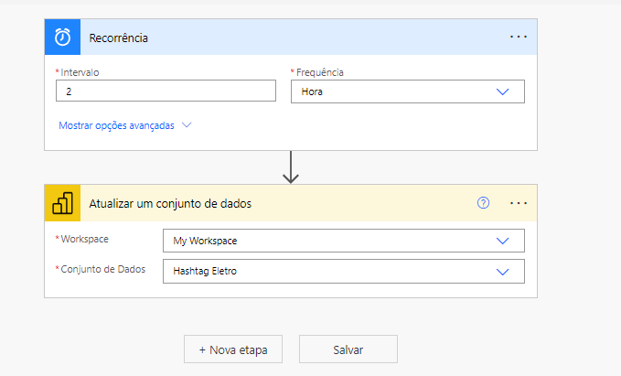
HASHTAG TREINAMENTOS
POWER AUTOMATE IMPRESSIONADOR
Exemplos de Fluxos
Atualizando um Modelo Semântico (Conjunto de Dados) do Power BI de maneira Recorrente

Slide 6
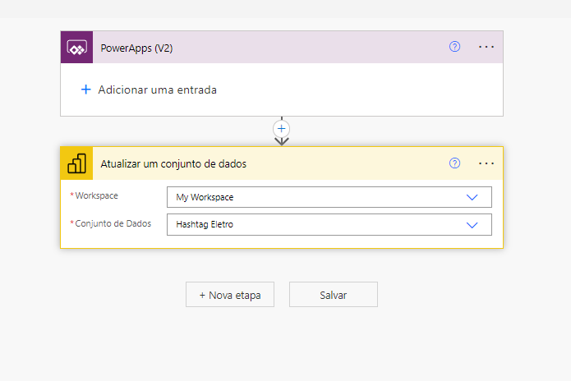
HASHTAG TREINAMENTOS
POWER AUTOMATE IMPRESSIONADOR
Exemplos de Fluxos
Responder a um Clique de botão no Power Apps

Slide 7
HASHTAG TREINAMENTOS
POWER AUTOMATE IMPRESSIONADOR
Exemplos de Fluxos
Responder a um Clique de botão no Power Apps

